Slide 1
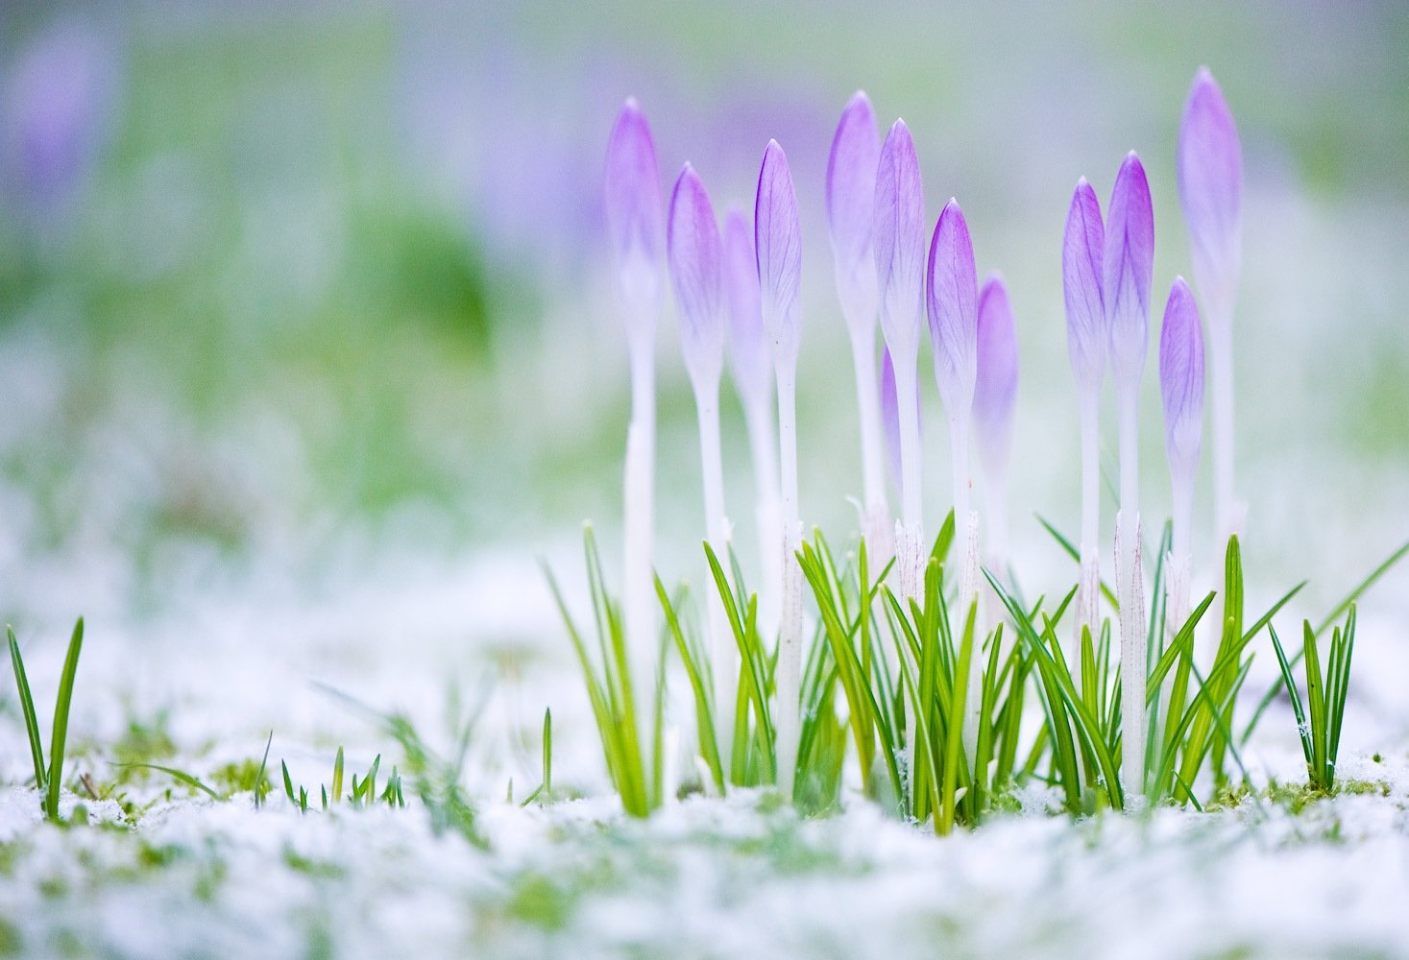
МУНИЦИПАЛЬНОЕ ДОШКОЛЬНОЕ ОБРАЗОВАТЕЛЬНОЕ БЮДЖЕТНОЕ УЧРЕЖДЕНИЕ «МУРИНСКИЙ ДСКВ №3»
(МДОБУ «Муринский ДСКВ №3»)
ИТОГОВЫЕ МЕРОПРИЯТИЯ
ЗА МАРТ МЕСЯЦ
г. МУРИНО
2022 год

Slide 2
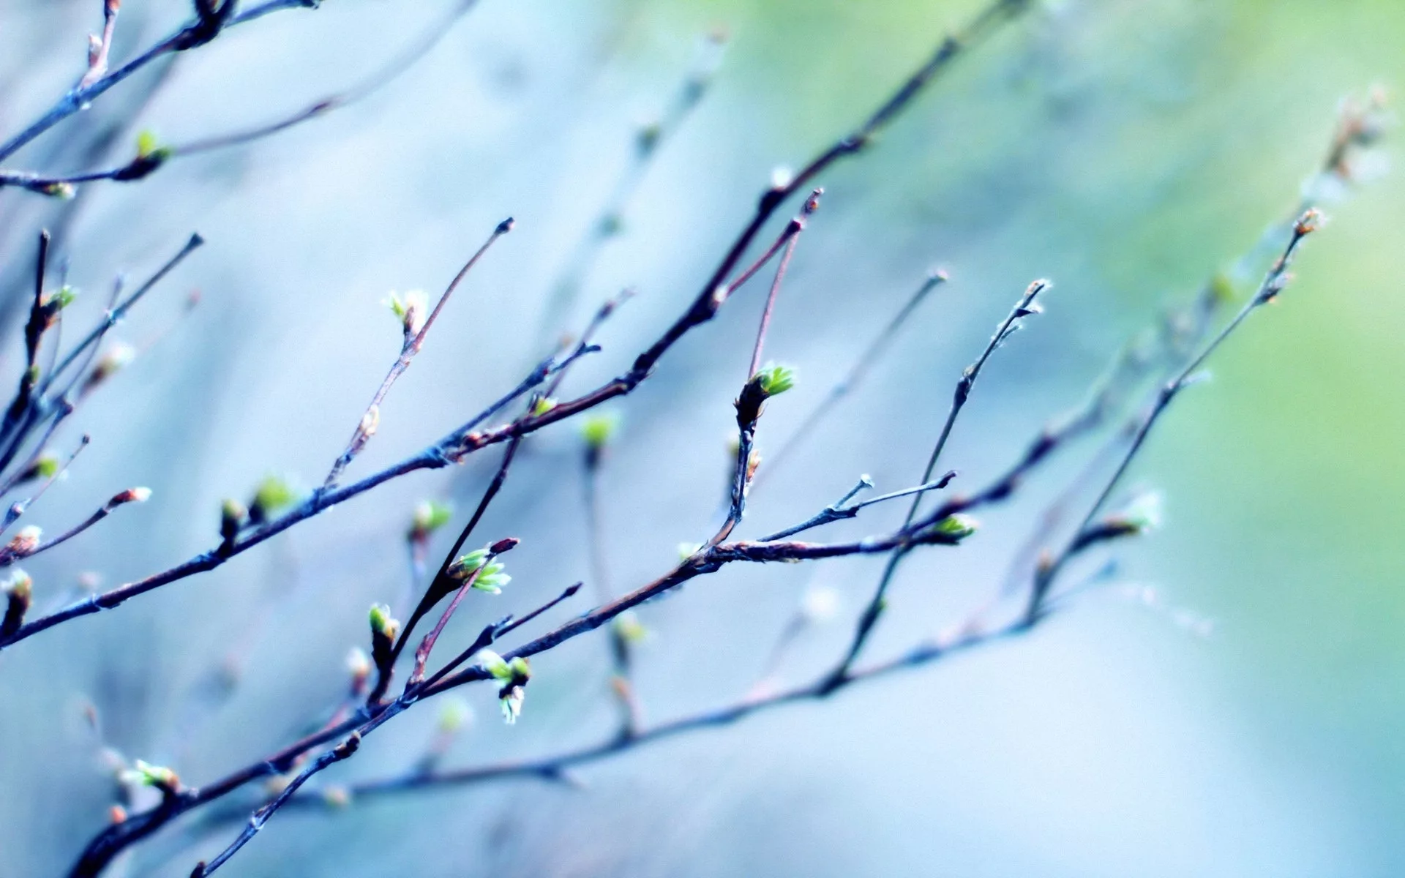
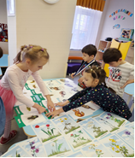
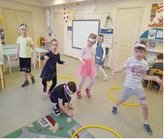
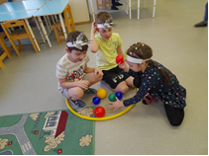
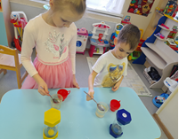
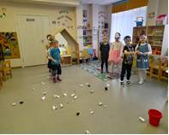
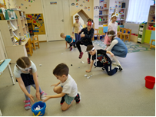
В группе «Морские звездочки» в марте прошло развлечение «Защитники природы», приуроченое к тематической дате «День Земли». Главной задачей развлечения было привлечь детей к защите природы, бережном отношении к ней. В рамках развлечения дети отправились в путешествие по планете Земля, во время которого отгадывали загадки, посетили поляну, усыпанную цветами и пострадавшую от халатного отношения людей.
Большое удовольствие дети получили от участия в играх: дид. игры «Можно-нельзя», «Что выбираешь ты?», настольные игры: «Посади цветы», «Рассели животных»; под. игры «Накорми птенцов», «Перенеси яйцо», музыкальная игра «Клумба», экологические игры «Экономим воду», «Убираем мусор».

Slide 3
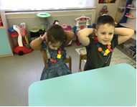
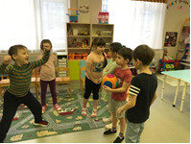
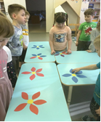
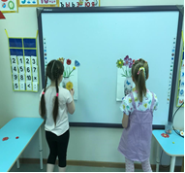
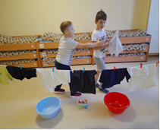
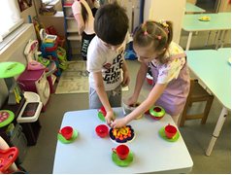
В канун международного женского праздника в группе «Морские звездочки» прошло развлечение «8 Марта-женский праздник». В рамках мероприятия проводились дидактические и подвижные игры: «Собери бусы для бабушки», «Смешинки», «Что изменилось», «Веселый мячик». С целью развития речи и воспитания любви и уважения к матери, проводилась словесная игра «Ласковые слова о маме». С большим удовольствием девочки поиграли в музыкально- ритмическую игру «Цветочная клумба». Мальчикам пришлись по душе игры –эстафеты: «Мамины помощники», «Букет для мамы», «Кто быстрей накроет на стол». Веселое развлечение завершилось сюрпризным моментом: подарками для девочек и праздничное чаепитие.

Slide 4
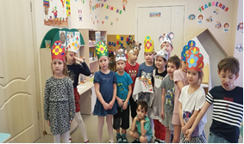
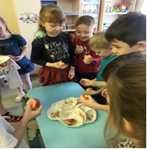
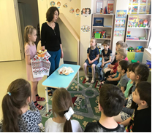
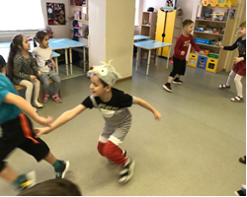
В группе «Морские звездочки» прошло развлечение «Широкая Масленица». К празднику готовились в течение недели: оформили стенд, накануне родители испекли блины. В ходе развлечения провели народные игры: «Кто быстрей?», «Жмурки с колокольчиком», «Перенеси блин», «Хвостик», в которых дети соревновались в смелости, ловкости, находчивости; с юмором и смехом восприняли шуточную игру хоровод «И шла коза по лесу». С удовольствием участвовали в игровых этюдах: «Гостеприимство», «Встреча гостей», «Щедрая хозяйка», в завершении которых детей ожидали вкусные блины

Slide 5
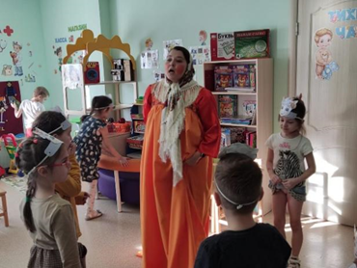
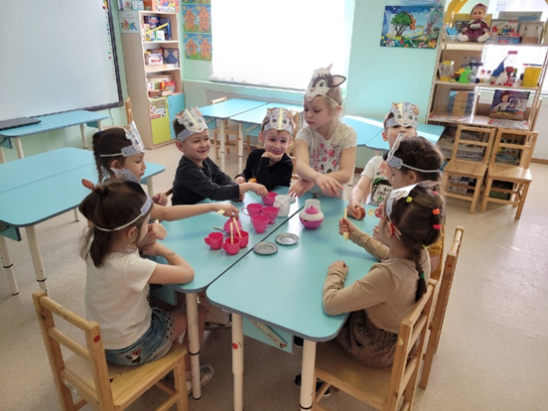
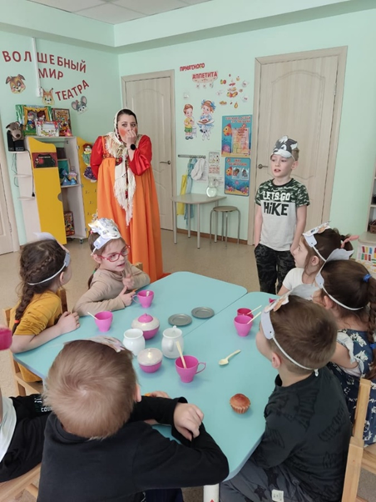
В группе «Рыбки» прошла театрализованная игра «Волк и семеро козлят»
Целью мероприятия стало развитие интереса к театрализованной игре, путём активного вовлечения детей в игровые действия, желание попробовать себя в разных ролях.

Slide 6
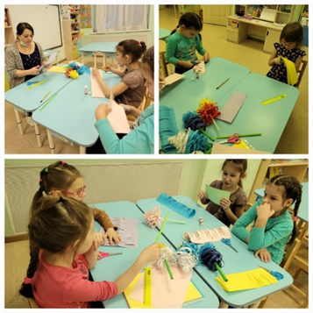
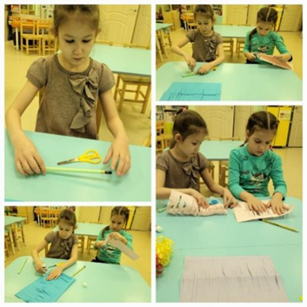
В группе «Рыбки прошел мастер-класс «Цветок гиацинт».
Ребята научились вырезать и склеивать из цветной бумаги детали объёмного цветка «Гиацинт».
Во время занятия способствовали развитию творческих способностей, художественного вкуса, развитию мелкой моторики; содействовали формированию таких качеств как трудолюбие, аккуратность, усидчивость, терпение, умение довести начатое до конца.

Slide 7
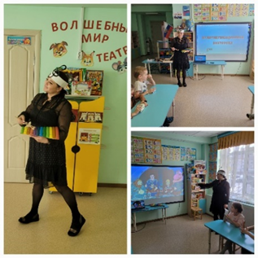
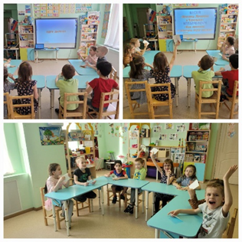
Древние философы утверждали, что музыка — это величайшая сила. Она может заставить человека любить и ненавидеть, убивать и прощать. Она помогает поднять настроение, поддерживает в трудную минуту. Музыка обладает какой-то особой силой воздействия на человека. Люди знали об этом и не сомневались, что в звуках музыки скрыто волшебство и таинство, благодаря которому музыка управляет их действиями и чувствами.
Ребята группы «Рыбки» объединили все свои знания о музыке и попробовали посоревноваться друг с другом в своих умениях и знаниях. Вопросы были самые разные: от простых до сложных. Но ребята с ними справитесь.

Slide 8
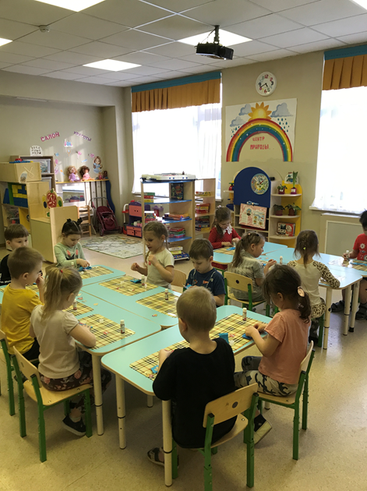
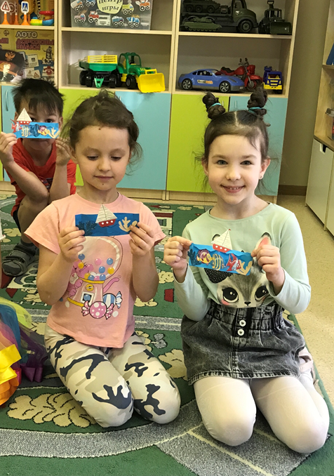
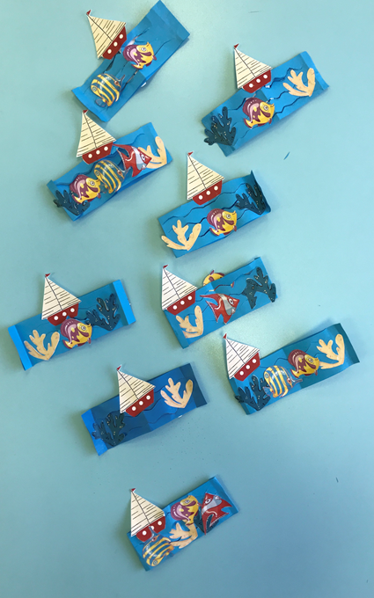
14 марта в группе «Дельфинчики» проводилось увлекательное воображаемое путешествие в подводный мир. В рамках занятия воспитанники потрудились над красочной аппликацией и каждый сделал свой «Кусочек моря».

Slide 9
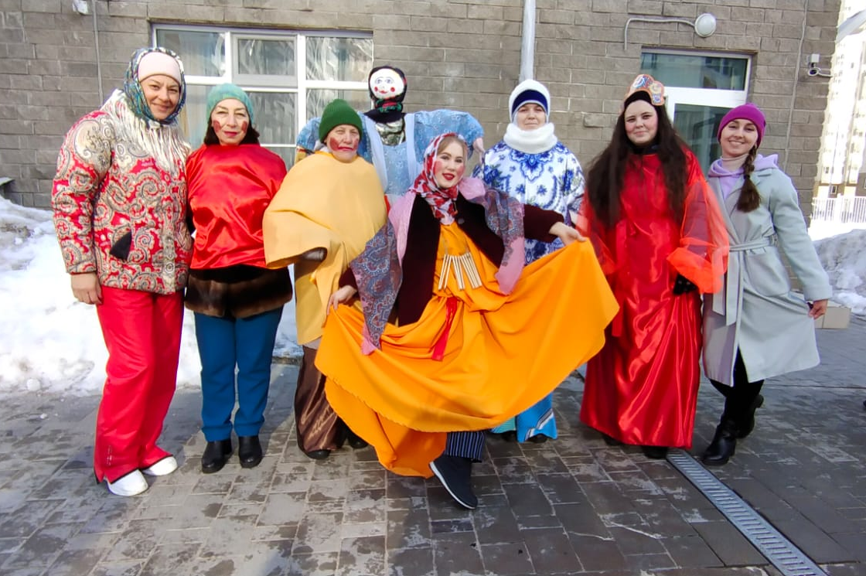
5 марта 2022 года в нашем детском саду прошло развлечение «Гуляй масленица!»
Это развлечение ежегодно проводится, и стало уже традиционным и любимым для детей. Вот и в этом году дети стали участниками проводов Масленицы. Всю неделю дети готовились к этому событию и ждали его с нетерпением. На занятиях они узнали, как раньше на Руси праздновали Масленицу, что означает и откуда берет начало этот обычай, разучивали русские народные игры, песни, заклички.
Веселую атмосферу празднику придавала музыка. Веселые скоморохи праздника шутками да прибаутками призывали детей, веселиться от души и плясать, не жалея ног. Персонажами на празднике также была Зима, Весна и конечно сама Масленица.
Как положено на празднике дети от души веселились: водили хоровод, пели русские народные песни и играли в народные игры, участвовали в конкурсах. В заключение дети с удовольствием угостились вкусными, золотистыми блинами, которые стали символом весны и солнца. Все с радостью проводили Масленицу и попрощались с ней до следующего года.

Slide 10
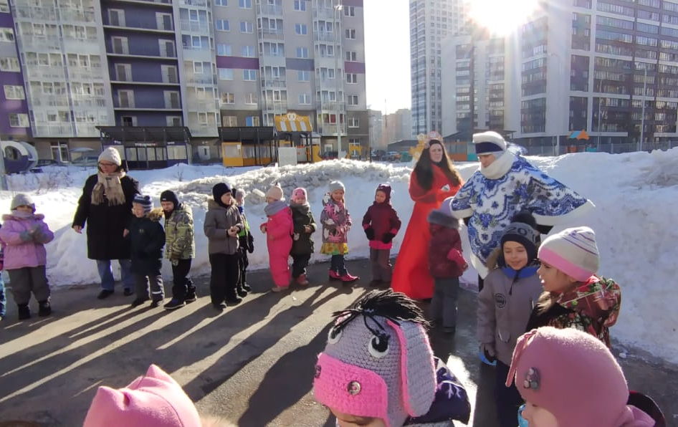
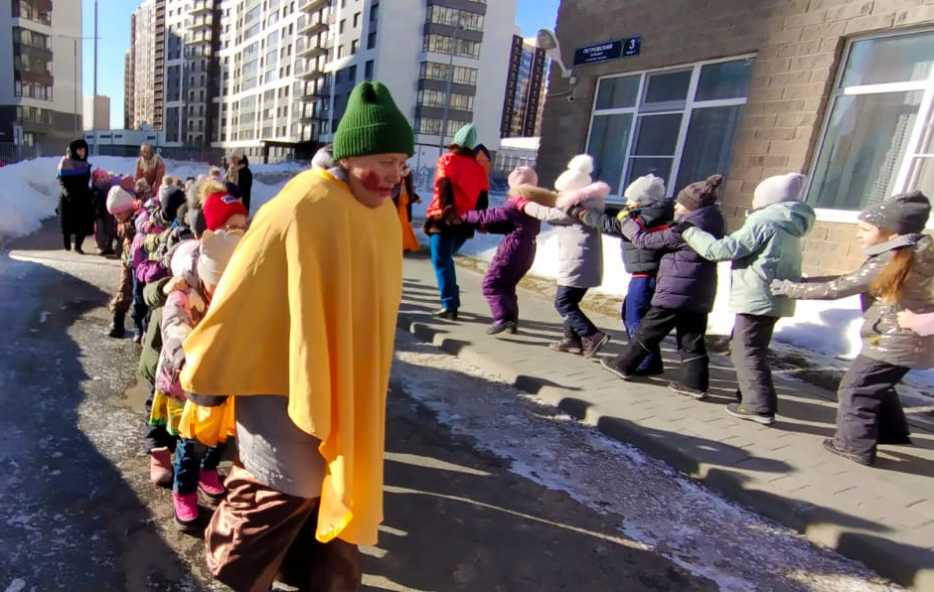
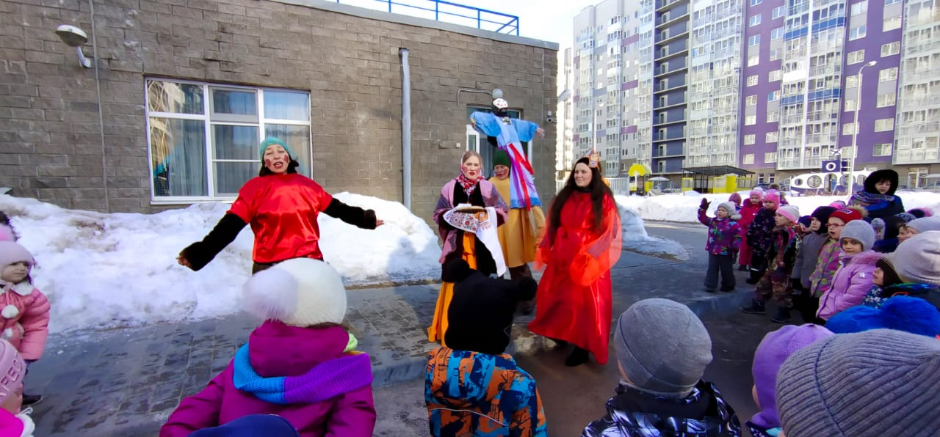

Slide 11
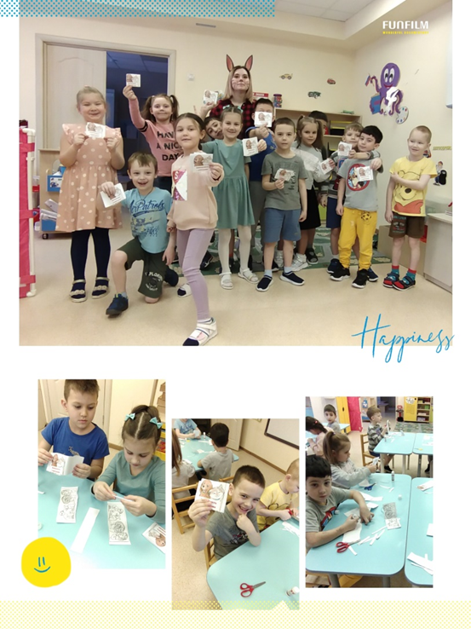
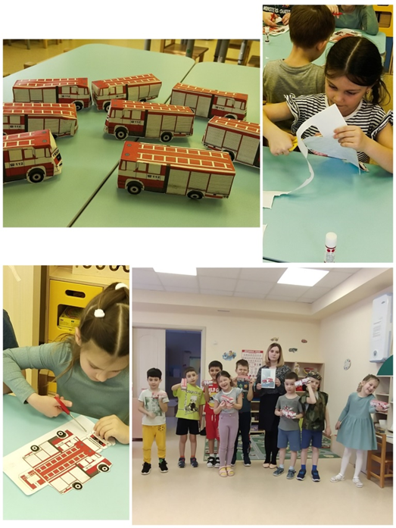
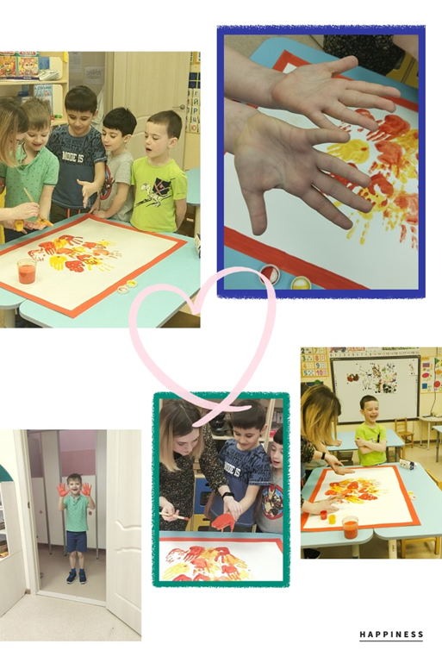
В марте в группе «Осьминожки» прошел ряд бесед о безопасном поведении в различных ситуациях. К ребятам в гости заходил бездомный щенок, он рассказал детям о безопасном поведении с бездомными животными. А также ребята подготовили работу на конкурс по пожарной безопасности «Неопалимая Купина», конструировали пожарные машины.

Slide 12
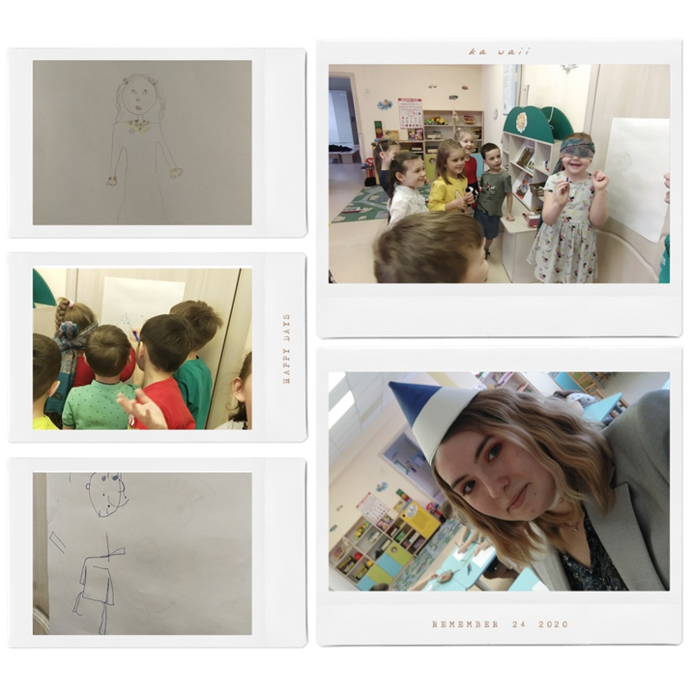
16 марта ребята группы «Осьминожки» отметили «День цветных карандашей».
В гости к ребятам заглянул синий карандаш и сыграл с ними в забавные игры «Нарисуй портрет с закрытыми глазами», «Карандаш в коробку». Завершили праздник рисованием на свободную тему.

Slide 13
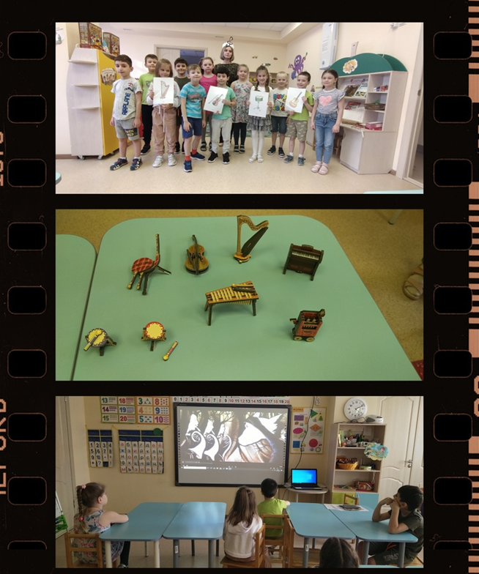
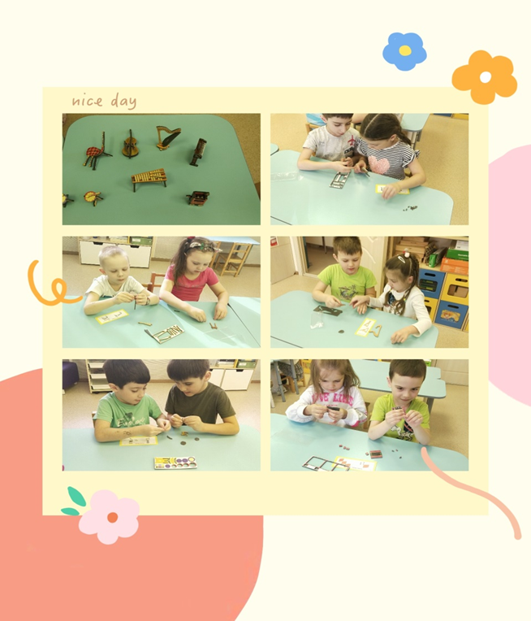
В предверии международного дня Театра, в группе «Осьминожки» прошла неделя Музыки.
Ребят посетила Мелодия и принесла с собой музыкальную сказку «Петя и Волк», а так же веселую игру «Угадай мелодию». В завершении Мелодия подарила ребятам объемные пазлы «Музыкальные инструменты».

Slide 14
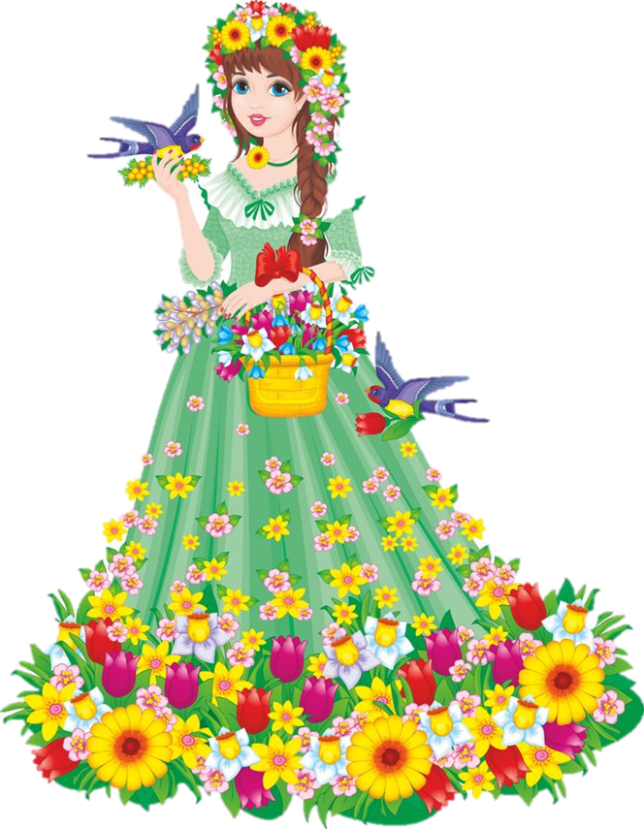
3 и 4 марта марта во всех группах детского сада прошли утренники, посвящённый Международному женскому дню 8 марта.
Дети с радостью ждали этого события! Воспитатели вместе с музыкальным руководителем разучивали с детьми стихотворения, проводили беседы, репетировали сценки, разучивали песни и танцы. В праздниках «Как дети краски спасали» к ребятам в гости пришли — Бяка Бякишна, Художник и Весна-Красна. А в праздниках «Волшебный сад Весны» — Веснушки-подружки, Королева Зима и конечно тоже Весна-Красна. Эти праздники подарили радостное настроение, веселье и задор.
Дети исполняли трогательные и душевные песни для мам и бабушек, веселые частушки, сценки, заводные танцы.
Своими выступлениями, ребята подарили мамам много добрых слов, нежности и внимания. Сюрпризным моментом были подарки сделанные руками детей. Праздник прошел в теплой, душевной атмосфере.
Участники получили массу впечатлений и зарядились позитивными эмоциями на все праздничные дни.

Slide 15
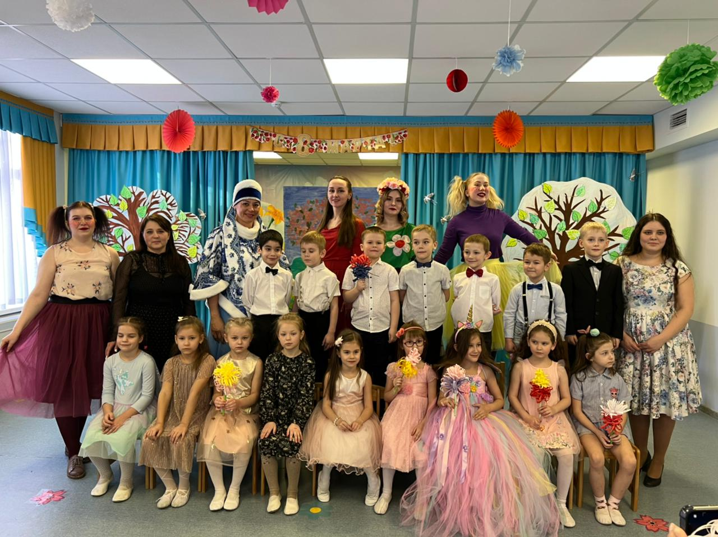
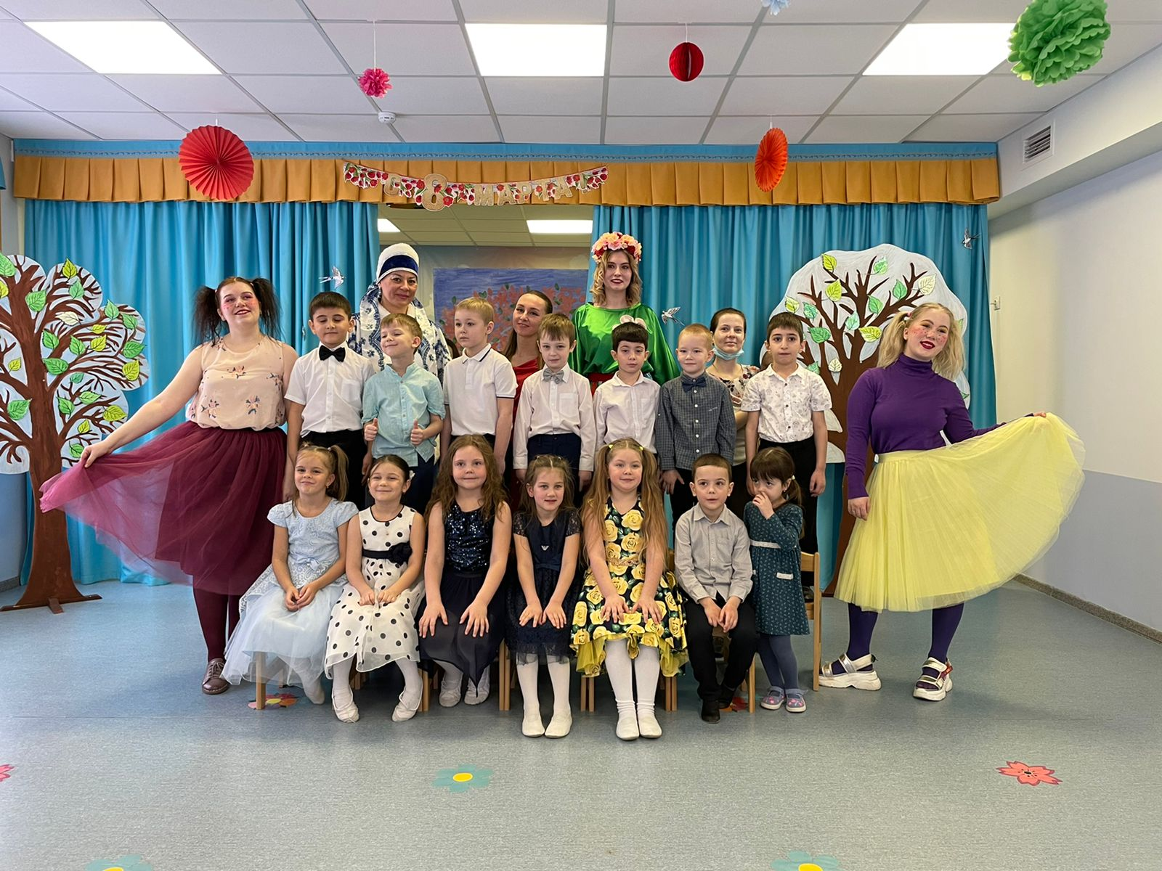

Slide 16
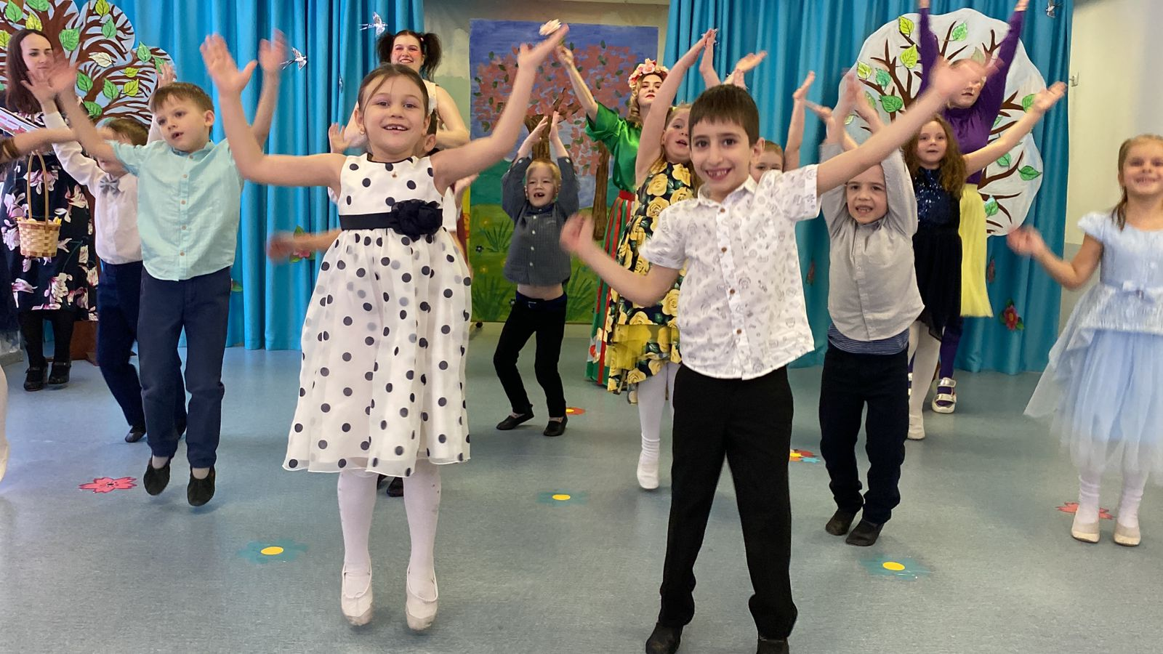
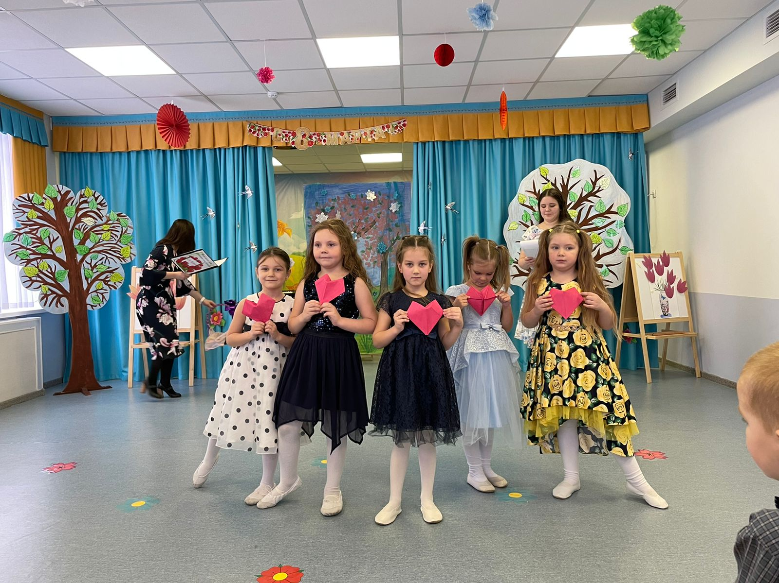

Slide 17
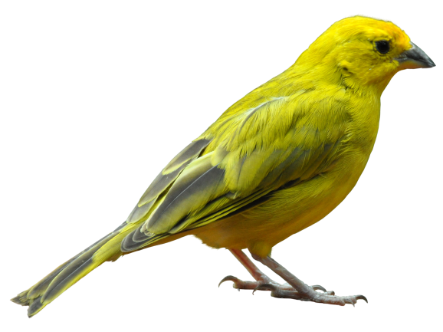
СПАСИБО ЗА ВНИМАНИЕ !

